Slide 1
Good Search
Come trovare quello che ti serve,
esattamente quando ne hai bisogno.
Luca Gherardini
Riccardo Piccolo
Simone Mione

Slide 2
Creazione del progetto
Luca Gherardini (Engine) | Riccardo Piccolo (Front-end) | Simone Mione (Performance measurement)
Sviluppo dei modelli di information retrieval, con meccanismi di elaborazione della query dell’utente. | Realizzazione interfaccia grafica. | Sviluppo del benchmark (LISA).
Creazione e gestione dell’indice. | Funzioni a supporto dell’indice (caricamento/salvataggio dei documenti e dell’intero indice da interfaccia grafica). | Plot dei risultati del benchmark, mostrati tramite interfaccia grafica.

Slide 3
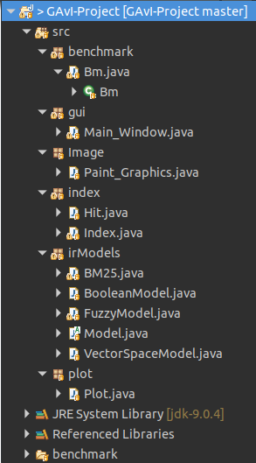
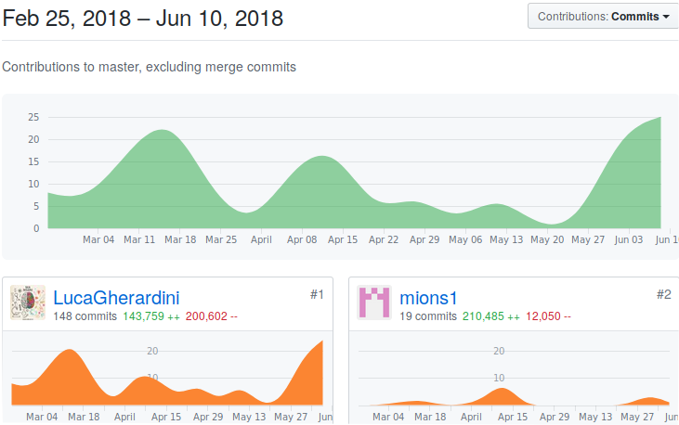
Dimensione del progetto

Slide 4
Scopo del progetto
Realizzare un sistema di Information Retrieval basato su Lucene.
Facilità di utilizzo e strumenti a supporto di ricerche avanzate.
Vari modelli di IR implementati, per dare flessibilità alla ricerca.
Analisi delle prestazioni di Lucene attraverso un benchmark (LISA),
consultabile anche graficamente.
Gestione grafica dei documenti (aggiunta e rimozione di singoli documenti,
di intere gerarchie di cartelle, salvataggio e caricamento dell’indice su disco)

Slide 5

Lucene, il “motore”
Adottando il “full-featured search engine library” Lucene, abbiamo potuto definire i meccanismi e le strutture sui quali si basa la nostra applicazione, quali:
Modelli di IR utilizzati
Indice dei documenti
Indicizzazione dei documenti
Parsing delle query

Slide 6
Modelli di IR
I modelli di Information Retrieval utilizzati sono:
Modello Booleano
Modello Fuzzy
Modello Vettoriale
Modello Probabilistico (BM25)
Ogni modello ha la funzione di effettuare il parsing della richiesta dell’utente, creando un oggetto Query da utilizzare nella ricerca sull’indice. Ogni modello è inoltre fondamentale in quanto determina la similarità adottata dal sistema, che influenzerà la rilevanza (e quindi il ranking) di ogni documento.

Slide 7
L’Indice
L’indice contiene l’insieme dei documenti sul quale il sistema cercherà i risultati rilevanti per l’utente (Lucene sfrutta l’inverted indexing per indicizzare). I documenti sono prevalentemente di tipo testuale (plain text, .txt).

Slide 8
Interfaccia grafica
L’interfaccia utente è stata pensata per essere la più semplice e completa possibile, per permettere una ricerca agevole.
La schermata principale dà la possibilità all’utente di:
Scegliere il modello di ricerca ed eventuali ottimizzazioni.
Visualizzare la cronologia delle ultime ricerche effettuate.
Visualizzare i documenti su cui si desidera effettuare la ricerca.
Visualizzare i risultati ottenuti
Fare Benchmark.

Slide 9
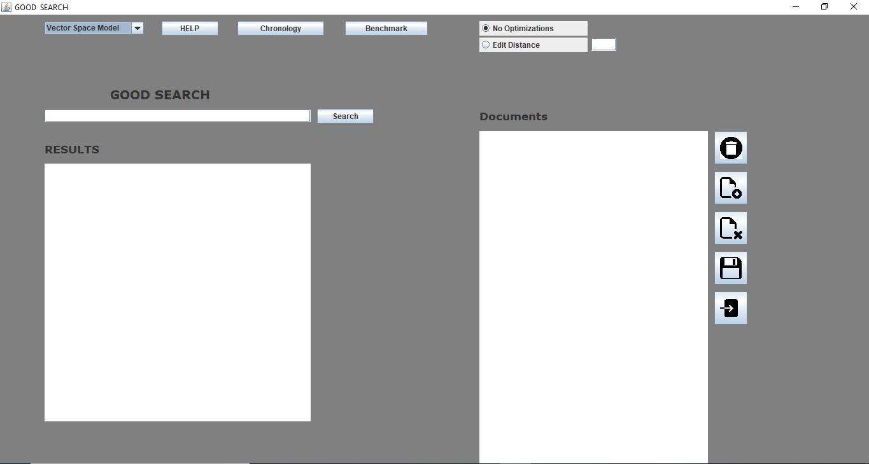
Interfaccia grafica: come si presenta

Slide 10
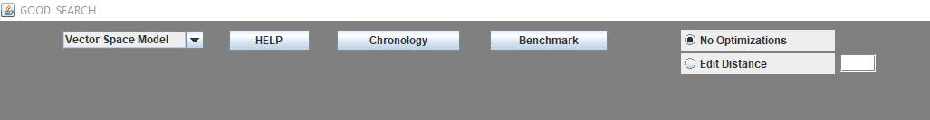
L’utente ha la possibilità di selezionare o meno le ottimizzazioni da attuare sulla ricerca
I Modelli implementati sono:
Vector Space Model
Boolean Model
Probabilistic Model
Fuzzy Model
Permette la Visualizzazione della Cronologia di Ricerca

Slide 11
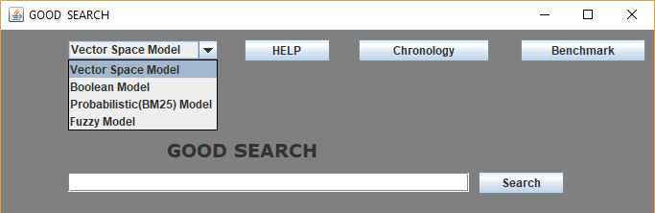
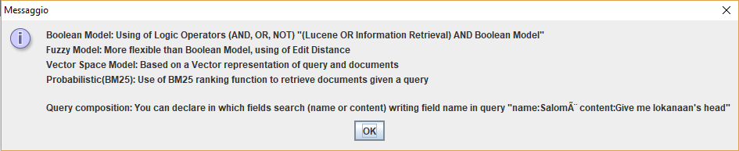
Dà la Possibilità all’utente di testare il Programma con un Benchmark precaricato (Lisa) e di visualizzarne i risultati.
Aiuta l’utente a scrivere le Query in riferimento al Modello prescelto.

Slide 12
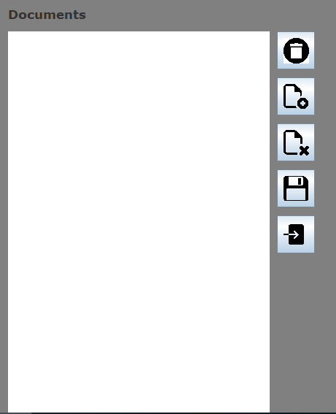
Uno “sguardo” all’indice
Nella sezione Documents sono visualizzati tutti i documenti contenuti nell’indice,
sui quali vieni effettuata la ricerca.
L’utente può:
Eliminare tutti i documenti presenti nella tabella
Aggiungere un singolo file, una selezione multipla di file e anche intere cartelle
Eliminare un singolo documento
Salvare i documenti in un file
Caricare documenti da file

Slide 13
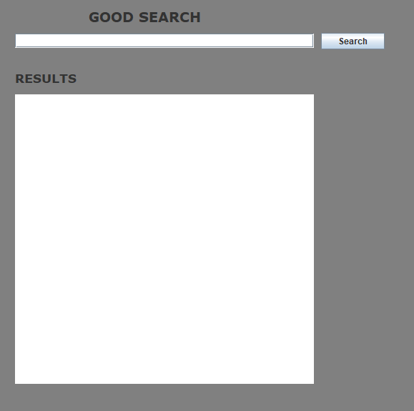
Nella sezione Results sono visualizzati tutti i documenti recuperati con i rispettivi score per la query ricercata.

Slide 14
Benchmark: istruzioni per l’uso
La classe IRBenchmark si occupa di eseguire e mostrare i risultati del benchmark, attraverso i seguenti passi:
1. Caricamento dei documenti nell’indice.
2. Esecuzione delle query tramite il modello selezionato e ottenimento delle intersezioni tra i documenti recuperati e quelli attesi.
3. Calcolo della precision e della recall
4. Plot dei grafici risultanti

Slide 15
Benchmark
Il Benchmark LISA è composto da tre file, contenenti l’insieme dei documenti, delle query e dei documenti attesi.
Abbiamo diviso i documenti in singoli file, per facilitare il loro inserimento all’interno dell’indice.
Le query sono state divise in singoli file, e vengono parsate dal modello usato dalla classe Benchmark.
Si misurano poi, per i livelli standard (0.33, 0.66, 1.0), la precision e la recall per ogni query, la R precision e la AVG precision.
Abbiamo scelto di mostrare all’utente solo la AVG-Precision per ogni livello standard, la R-precision per i valori di R = 5, 10, 15 che sono, grossomodo, i primi risultati osservati dagli utenti, e la recall per ogni query.

Slide 16
Strumenti esterni per il Benchmark
LISA (Benchmark) http://ir.dcs.gla.ac.uk/resources/test_collections/
Plot (libreria per il plotting da java)
http://yuriy-g.github.io/simple-java-plot/

Slide 17
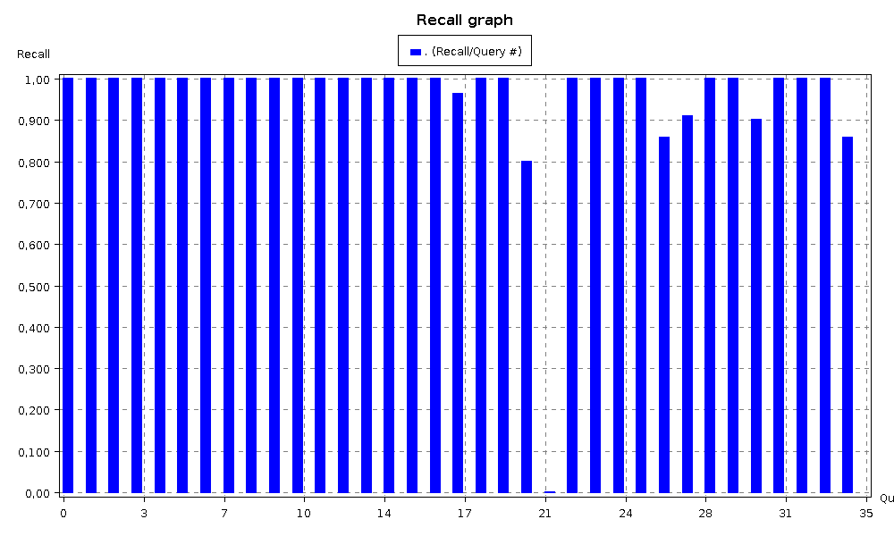
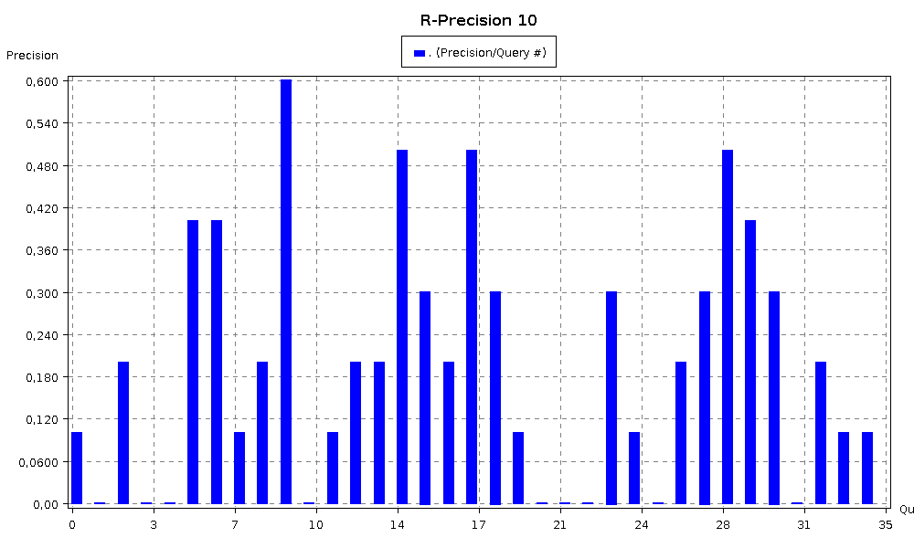
Benchmark: conclusioni
Le conclusioni osservabili dai dati del benchmark sono che il nostro sistema recupera quasi sempre tutti i risultati rilevanti, nonostante ne recuperi anche molti non rilevanti.

